Slide 1
普通话水平智能测试
考生测试指南

Slide 2
内容提要
测试流程简介
1
计算机测试流程
2
测试注意事项
3

Slide 3
测试简介
普通话水平测试分为四个部分：
第一部分读单音节字词：
100个音节，限时3.5分钟，共10分；
第二部分读多音节词语：
100个音节，限时2.5分钟，共20分；
第三部分朗读短文：
400个音节，限时4分钟，共30分；
第四部分命题说话，不得少于3分钟，共40分。

Slide 4
测试流程：候测室
参加普通话水平测试的考生应按照准考证上的报到时间到候测室报到。
在候测室请认真观看多媒体播放的测试指南。
等候考务人员通知进入备测室。

Slide 5
备测室
进入备测室后，考生交验准考证和身份证（或学生证），并签字确认。证件不全者禁止参加测试。
进入备测室后，手机等通讯工具必须关机！！！
考务人员分发测试试题，考生进行考前准备。
考生签名和记录试卷号。
准备的试卷内容即为考试内容。

Slide 6
测试流程：测试室
考生进入测试室后戴好耳机即可按照考试机页面提示开始测试；
测试过程中除必要的操作外，考生不得随意设置和操作计算机；
测试过程中出现死机等异常现象，考生应举手报告监考人员进行处理，不要擅自处理；
测试结束后考生应摘下耳机，轻声离开测试室。

Slide 7
内容提要
测试流程简介
1
计算机测试流程
2
测试注意事项
3

Slide 8
系统简介
国家普通话水平智能测试系统是参加普通话测试考生的考试应用软件，在考试过程中，考生可以按照测试程序的提示，逐步完成考试内容及相关操作。
完整的操作流程为：
考生登录→核对考生信息→ 戴耳机→试音 → 考试 → 提交试卷

Slide 9
第一步：登录
屏幕出现登陆界面后，考生填入自己的准考证号；
准考证号的前几位系统会自动显示，考生只需填写最后四位（黑体字下划线）；
填写完成后，点击“进入”按钮登陆。

Slide 10
考生登录页面

Slide 11
第二步：核对个人信息
考生登录成功后，考试机屏幕上会显示考生个人信息；
考生认真核对所显示信息是否与自己相符，核对无误后，单击“确认”按钮继续；
核对时若发现错误，可以点击“返回”按钮重新登录。

Slide 12
核对个人信息页面

Slide 13
第三步：佩戴耳麦
考生入座后，考试机屏幕上会提示佩戴耳麦；
考生戴上耳麦，将麦克风调节到离嘴2-3厘米的距离，注意麦克风在左侧；
耳麦为头戴式，考生需注意佩戴；
戴好耳麦后，即可点击“下一步”按钮。

Slide 14
佩戴耳麦提示页面

Slide 15
头戴式耳麦佩戴图式

Slide 16
第四步：试音
进入试音页面后，考生会听到系统的提示语，提示语结束后，请以适中的音量和语速朗读文本框中的个人信息，进行试音；
若试音失败，请提高朗读音量重新进行试音。

Slide 17
考生试音页面

Slide 18
第五步：测试
测试开始时，每一题都会有语音提示，请在语音提示结束并听到“嘟”的一声后再开始朗读试题内容；
测试时第一题、第二题试题要横向朗读；
朗读试题时注意不要漏行、错行；
完成每项试题后请立即点击右下角“下一题”按钮，防止录入太多空白音影响成绩；
朗读过程中不要说与试题内容无关的话。

Slide 19
第一题页面

Slide 20
第二题页面

Slide 21
第三题页面

Slide 22
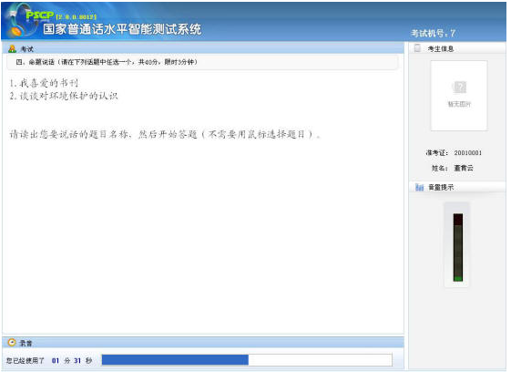
第四题页面

Slide 23
考试结束页面
当出现以下提示时，请自行安静离开考场! 禁止在考场逗留！

Slide 24
内容提要
测试流程简介
1
计算机测试流程
2
测试注意事项
3

Slide 25
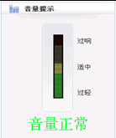
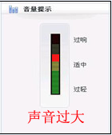
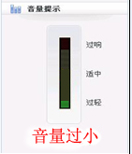
注意事项
测试时务必以正常适中音量朗读文字，注意观察屏幕上的音量标志，保持说话时音量标志在中间位置。
切勿声音过大，音量标志到达红色区域，或者声音过小，音量标志跳动不大。两者均会导致评测失败。
进行测试的过程中，手不要触摸麦克，同时避免麦克与面部接触。

Slide 26
再次提醒 防止失分
测试过程中，考生不要说与测试无关的内容，以免影响测试成绩；
考生读完每一题后，应及时点击下一题进入下一部分测试，以免录入太多空白杂音影响测试成绩；
测试时切勿漏读，否则会影响测试成绩或导致测试失败。

Slide 27
再次提醒 防止失分
前三题由计算机自动评分；第四题命题说话部分由人工评分，请考生注意不要离题、不要背稿，不要空时，说话必须满三分钟后，即可停止答题，结束测试。

Slide 28
温馨提示
在线模拟测试和学习：
为更好的体验机测流程，了解自己的普通话水平及存在的问题，建议在测试之前参加普通话在线模拟测试和学习,该网站提供与真实测试相同的模拟测试及学习环境。
普通话在线模拟测试网站：www.isay365.com

Slide 29
考试纪律提醒
严格考试纪律
在普通话测试中，如有作弊等违反考试纪律者要受到学校处分，并取消本次测试成绩，三年内不得参加普通话水平测试。

Slide 30
结 语
祝大家在测试中取得优异的成绩！

